Slide 1


Vertically Federated Graph Neural Network for Privacy-Preserving Node Classifification
IJCAI 2022

Slide 2
高性能的 GNN 模型总是依赖于图中丰富的特征和完整的边信息。然而，这些信息在实践中可能会被不同的数据持有者隔离，产生数据孤岛问题。基于此本文提出了 VFGNN，一个联邦的GNN 学习范式，用于在数据垂直分割（特征域不同、标签域不同、实体域相同）的情况下完成保护隐私的节点分类任务。

Slide 3
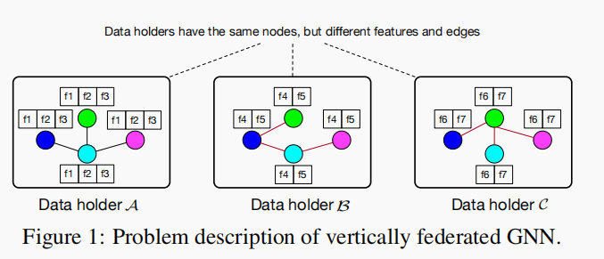

Slide 4
1. 数据持有者首先应用安全的多方计算（Multi-Party Computation MPC）技术，利用私有节点特征信息协同计算 GNN 的初始层，作为特征提取模块，然后利用私有边信息进行邻域聚合得到局部节点嵌入。
2. VFGNN 为服务器提出不同的组合策略，将来自数据持有者的局部节点嵌入结合起来，生成全局节点嵌入，在此基础上，服务器可以进行连续的非私有数据相关的计算，例如，深度网络结构中的非线性运算，这对于MPC技术来说是非常耗时的。
3. 服务器将最后的隐藏层返回给有标签的一方，以计算预测和损失。

Slide 5
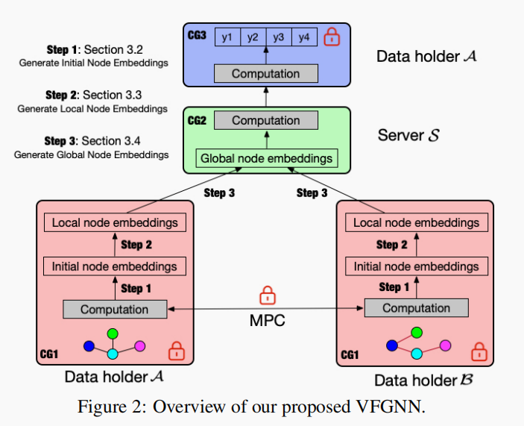

Slide 6
初始节点嵌入
最初的节点嵌入是通过使用节点特征生成的。在垂直联邦学习下，每个数据持有者都有部分节点特征。在这种情况下，有两种方法供数据持有者生成初始节点嵌入，即 Individually 和Collaboratively

Slide 7
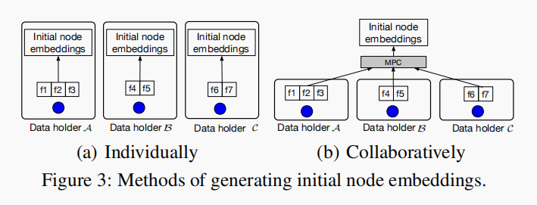

Slide 8

Individually：指数据持有者使用自己的节点特征，单独生成初始节点嵌入。对于数据持有者 i∈P，可以通过
得到初始节点嵌入，其中 x^{i}和W^{i} 是数据持有者i 的节点特征矩阵和权重矩阵。这种方法很简单，而且数据持有者之间不需要通信，但它不能捕捉到数据持有者的所持不同特征之间的关系，因此会造成信息损失。
$$h_{0}^{i}={(x^{i})}^{T}∗W^{i}$$

Slide 9
Collaboratively :数据持有者利用他们的节点特征，协同生成初始节点嵌入，同时保证特征安全。从技术上讲，这可以通过秘密共享 secret sharing 或同态加密 homomorphic encryption 实现。本文选择使用加法秘密共享实现该机制，因为它的效率很高。

Slide 10
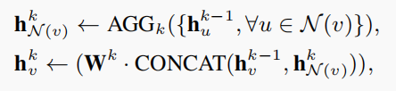
通过使用图上的多跳邻域聚合节点特征，在初始节点嵌入的基础上生成本地节点嵌入。因此，为了保护图的隐私，数据持有者使用自己的图进行多跳邻域聚合。

Slide 11


服务器结合来自数据持有者的本地节点嵌入，得到全局节点嵌入。组合策略（Combine）将是可训练的，并保持高的表示能力。作者提出了三种组合策略:
Concat:
Mean:
Regression:

Slide 12
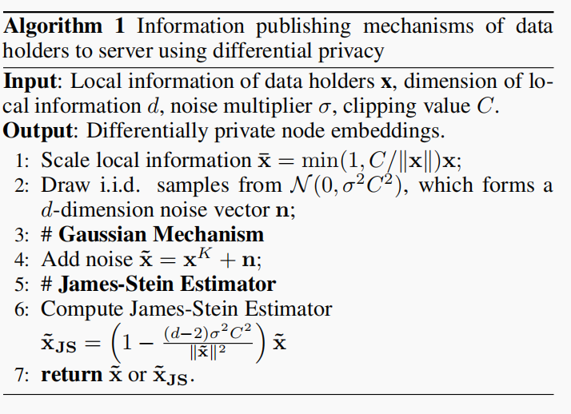
差分隐私加密

Slide 13
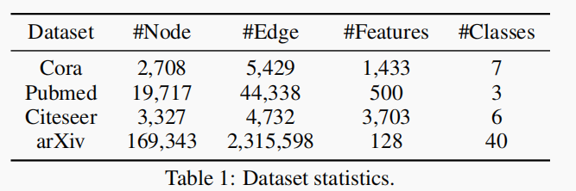
Dataset

Slide 14
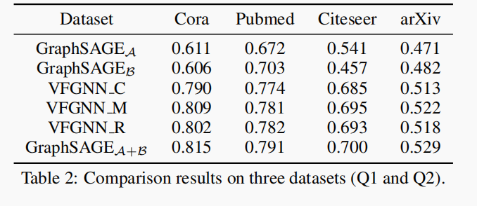
Result

Slide 15
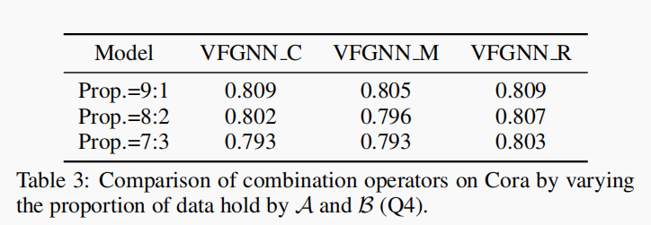
Result

Slide 16
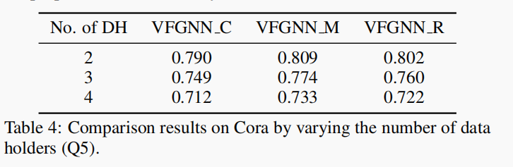
Result

Slide 17
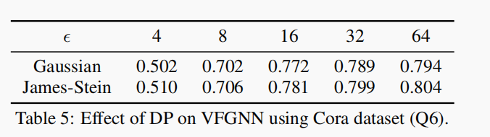
Result

Slide 18
Thanks!

